Slide 1
Chapitre 3 : Le modèle de données : Le modèle entité-association (E.A.) Le modèle relationnel
Le Modèle de données décrit une réalité perçue à travers les données indépendamment des traitements ou opérations qui manipuleront ces données.
Le Modèle des données fournit des outils pour l’analyse des données et de leurs relations.
Les Concepts de base sont : Entité, Association, ,Propriété, Attribut et occurrence.

Slide 2
Entité, Propriété et occurence
Définitions :
Une Entité est une chose concrète ou abstraite de la réalité perçue qui a une existence propre.
Exemples:
• l’étudiant Brahim
• toute personne
• tout animal
• une organisation
• tout cours à l’université
• ...
Chaque entité doit avoir un Identifiant pour identifier une occurrence unique.
Chaque entité possède ses propriétés particulières.
Une propriété est une caractéristique ou une qualité d’une entité ou d’une association.
Une occurrence est une valeur symbole utilisé pour représenter un fait élémentaire”.

Slide 3
Entité, attribut et valeur (suite)
Exemple d’entité avec ses valeurs d’attribut:
Nom = Seridi
Prénom = Hassina, Mounira Adresse = Annaba
e₁•
Adresse = 3 Rue Asla Hocine, 23000, Annaba
Les attributs peuvent être:
- atomiques. Ex: Prénom, nom, ...
- composés. Ex: Adresse
Rue code postal Ville
- monovalué (une seule valeur pour une entité donnée). Ex: Nom, Adresse, Date de naissance.
- multivalué (plusieurs valeurs pour une entité donnée). Ex: Prénom.

Slide 4
Entité, type d’entité
Dans un processus de modélisation on ne s’intéresse pas à chaque entité séparément mais à un type d’entité.
Définition: “Un type d’entité est la classe de toutes les entités de la réalité perçue qui sont de même nature et qui jouent le même rôle”.
Un type d’entité est décrit par:
- un nom
- une définition qui précise la signification que nous voulons retenir de ce type d’entité dans le cadre de la base de données.
- une liste d’attributs
Exemple:
Le type d’entité “auteur” regroupe des personnes auteur d’articles de journaux caractérisées par leur nom, leur prénom, leur adresse et leur date de naissance.
Simplification de la terminologie:
- on appellera entité un type d’entité
- on appellera occurrence d’une entité un individu particulier faisant partie de l’entité.

Slide 5
Type de valeur ou domaine d’un attribut
Définition: “Le type de valeur ou le domaine d’un attribut est la spécification de toutes les valeurs possibles que peut prendre un attribut”.
Utilité:
- vérifier la validité d’une donnée
- ultérieurement, estimer la place de stockage des données
La spécification d’un type de valeur est donnée soit:
- par la liste des valeurs
- par la propriété que doivent vérifier les valeurs
Exemples:
- couleur = {rouge, bleu, jaune, vert}
- numéro de journal = entier compris entre 1 et 366
- nom = chaîne de caractères alphabétiques

Slide 6
Identifiant d’une entité
Contrainte: chaque occurrence d’une entité doit pouvoir être repérée individuellement et distinguée de toutes les autres –> c’est le rôle de l’identifiant.
Définition: “On appelle attributs clé ou identifiant d’une entité un groupe minimal d’attributs et/ou rôles(voir plus loin) tel qu’à chaque combinaison de valeurs prises par ce groupe correspond au plus une occurence de cette entité”.
Quatre possibilités d’identification d’une entité:
(1) Cas le plus simple: l’identifiant est formé d’un ou plusieurs attributs de l’entité à identifier. Exemples:
- le nom de l’éditeur est l’attribut clé de l’entité éditeur.
- le nom et le prénom de l’auteur sont les attributs clé de l’entité auteur.
(2) On ajoute à l’entité un attribut artificiel (“surrogate”): un numéro arbitraire dont l’unicité est garantie.
Remarque: cet artifice est utilisé depuis fort longtemps (n°AVS, n°de facture, )

Slide 7
Association
Définition: “Une association est une correspondance entre deux ou plusieurs occurrences d’entités à propos de laquelle on veut conserver des informations”.
• L’existence d’une association est contingente à l’existence des occurences d’entités qu’elle met en correspondance.
• Chaque occurrence d’entité joue un rôle particulier dans l’association.
• On dit aussi que les occurrences d’entités mises en correspondance par l’association participent à l’association

Slide 8
Extension d’une association
L’ensemble des occurrences d’une association qui existent (dans la base de données) à un instant particulier dans le temps s’appelle l’extension de l’association.
Exemple: une extension de l’association “écriture”
auteur écriture
article
a₁
•p₁
e₁•
<écrit: e₁, est écrit par: p₁>
a₂
e •
<écrit: e₂, est écrit par: p₂>
•p₂
2
a₃
<écrit: e₂, est écrit par: p₃>
a₄
<écrit: e₂, est écrit par: p₄>
a₅
<écrit: e₃, est écrit par: p₅>
a₆
•p₃
e₃•
•p₄
e_{.4}•
•p₅
.
•p₆
.
<écrit: e₄, est.écrit par: p₆>
.
.
.
.
.

Slide 9
Degré d’une association
Degré d’une association
• nombre d’entités qui participent à une association
• cas fréquent: degré 2 (association binaire)
exemple d’une association de degré 3: COURS(CLASSE, SALLE, PROFESSEUR)
CLASSE
c₁•
COURS
a₁
a₂ a₃ a
PROFESSEUR
•prof₁
•prof₂
•prof₃
c₂•
.
.
s₁• s₂• s₃•
4
a₅
•p.rof₄
SALLE
.
s_{.4}•
.
.
.
.

Slide 10
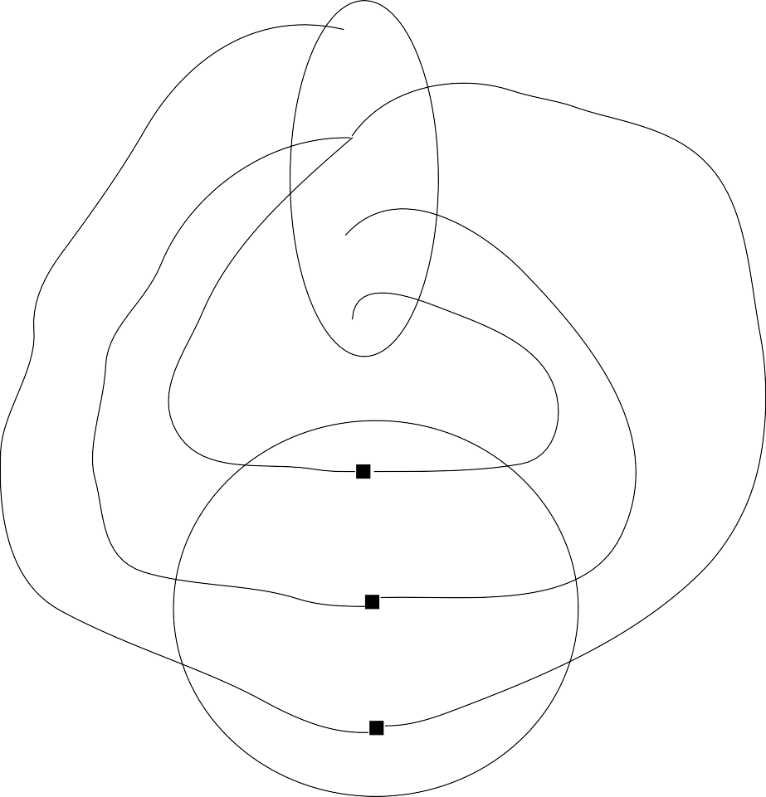
Association cyclique
Appelée aussi réflexive ou récursive
Exemple:
FILIATION(père: PERSONNE, fils: PERSONNE) où
dans une occurence d’association une personne peut assumer un des deux rôles père ou fils.
Exemple d’extension de l’association FILIATION:
PERSONNE
•p₁
•p₂
•p₃
•p₄
FILIATION
a₁
<père: p₂, fils: p₄>
a₂
<père: p₂, fils: p₃>
a₃
<père: p₁, fils: p₂>

Slide 11
Attributs d’une association
Une association peut avoir ses attributs propres Exemple:
le temps qui a été nécessaire à l’auteur pour écrire un article pourrait être un attribut de l’association ECRITURE
Notation:
ECRITURE(écrit : AUTEUR, est écrit par : ARTICLE; temps d’écriture)

Slide 12
Identification d’une association
• L’identifiant est implicite.
• Par définition, une association est identifiée par l’ensemble des rôles assumés par les entités qu’elle met en correspondance.
• Concrètement, dans la base de données, l’identifiant de l’association sera formé par l’ensemble des identifiants des entités qui participent à l’association.
Exemple:
ECRITURE(écrit: AUTEUR, est écrit par: ARTICLE) Identifiant: (écrit: AUTEUR, est écrit par: ARTICLE)
–> dans la base de données: nom, prénom, titre

Slide 13
Cardinalité
But: exprimer le nombre minimum et le nombre maximum de participations de chaque occurrence d’entité à une association.
Exemple:
• on exprime la contrainte que tous les auteurs doivent écrire au moins un article. On écrira min=1 et max=N (N veut dire nombre indéterminé).
• on exprime la contrainte que tout article doit être écrit par un et un seul auteur. On écrira min=1 et max=1.
Min : indique le nombre minimum de fois, que toute occurrence de l’entité E assure l’association.
Max : indique le nombre maximum de fois que toute occurrence de l’entité E assure l’association.

Slide 14
Cardinalité (suite)
Valeur:
• min =0
aucune occurrence de E ne peut exister
toute occurrence de E peut exister 1 fois.
toute occurence de E assume au plus une fois le rôle.
toute occurrence de E assume au plus k fois le rôle.
toute occurrence de E peut assumer un nombre non limité de fois le rôle.
• min =1
• max =1
• max=k > 1
• max_{i}=N

Slide 15
Représentation graphique du schéma d’une association
Exemple : association “écrire”
Auteur
0,n
Ecrire
0,n
Livre
NA
nom adresse tel
Nlivre
Titre

Slide 16
Entité faible: exemple
Un chien (entité faible) est identifié par son nom et par le rôle “est le propriétaire de : PERSONNE” via l’association PROPRIÉTAIRE.
Dans la base de donnée, le chien sera identifié par son nom, le nom et le(s) prénom(s) de la personne propriétaire.
Personne
0,n
Propriétaire
0,n
Logement
NA
Nom
prénom adresse tel
Date Achat
Nlogement
Type

Slide 17
Schéma conceptuel de la publication des articles de journaux
Article
1,1
Paraitre
1,n
Numéro-Journal
NA
Numéro
1,1
Paraitre
1,1
Journal
0,n
Est sorti
NJ
Titre
Type
1,N
1,1
Editeur
Est sorti
1,n
Rédacteur chef
Nediteur
NomEdit
Numéro redacteur

Slide 18
Contraintes
(1) Contrainte d’identification:
Toute entité ou association doit avoir un identifiant : il permet de repérer de manière unique chaque occurence de ce type.
(2) Contrainte de cardinalité(ou de connectivité):
Définit le nombre minimum et le nombre maximum de participations de chaque occurrence d’entité à une association.

Slide 19
(3) Attribut obligatoire ou facultatif:
Exemple:
PERSONNE
adresse
N°AVS
nom nom de jeune fille
prénom
sexe
Dans la définition de cette entité, il est normal de considérer comme attributs obligatoires :
- N°AVS,
- nom,
- prénom,
- sexe,
- adresse;
comme attribut facultatif :
- nom de jeune fille–> cet attribut ne prend une valeur que pour les personnes mariées de sexe féminin.
Un attribut facultatif prend la valeur inexistante s’il n’a pas de sens pour une occurrence d’entité donnée, inconnue si sa valeur n’est pas connue à une date d’observation donnée.
Remarque:
Tous les attributs formant un identifiant sont obligatoires.

Slide 20
C.I. statiques facultatives (suite)
Dépendances fonctionnelles (D.F.)
(1) Dépendance fonctionnelle entre attributs
Exemple:
n°cadre
VÉLO
nom prop.
marque modèle
utilisateur
prénom prop.
adresse prop. diamètre roues
couleur
dimension cadre
On exprime les contraintes d’intégrité suivantes:
- à un modèle d’une marque correspond un seul diamètre de roue
- à un propriétaire (nom prop.,prénom prop.) correspond une seule adresse.
Ces deux C.I. décrivent un phénomène appellé
dépendance fonctionelle.
Définition:“Etant donné une entité ou une association, un attribut B dépend fonctionnellement d’un attribut A si à chaque valeur de A correspond au plus une valeur de B”
• On dit que A est le déterminant et B le déterminé
_{A} T
• Notation: B où T est le nom de l’entité
ou de l’association possédant les attributs A et B.

Slide 21
Dépendances fonctionnelles
• La définition peut être étendue en considérant qu’un déterminant ou qu’un déterminé est constitué par un groupe d’attributs.
• Notation: (A₁,A₂,...,A_{n}) ^{T} (B₁,B₂,...,B_{n})
Exemple “VÉLO”, deux D.F:
- (marque, modèle) ^{VÉLO} diamètre roues
- (nom prop, prénom prop) ^{VÉLO}
Remarque:
Par définiton, chaque attribut non identifiant d’une entité dépend fonctionnellement de l’identifiant de l’entité.
adresse prop

Slide 22
Dépendances fonctionnelles
(2) Dépendance fonctionnelle entre rôles Exemple:
orchestre
(1,N) engage
date
musicien
(0,N)
engagement
(0,N)
instrument de musique
est engagé est joué
Dépendance fonctionnelle:
• Un musicien professionnel est spécialisé: il est compétent pour jouer d’un seul instrument de musique
engagement
est engagé: musicien
est joué: instrument
de musique
En d’autres termes, l’identité d’un musicien détermine l’instrument dont il joue.

